Slide 1

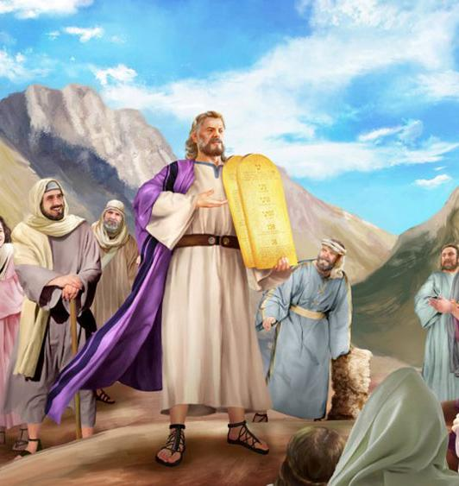
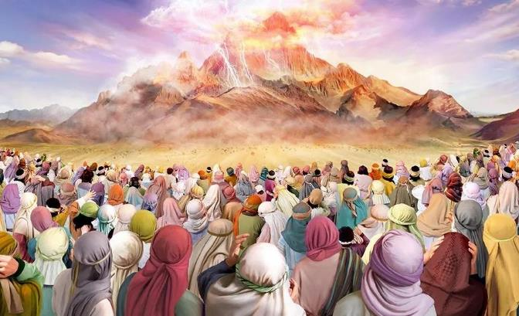
हिंदी अनुवादक: पादरी विजय पाल सिंह
सीनै पर वाचा
पाठ 8, अगस्त 23, 2025 के लिए

Slide 2
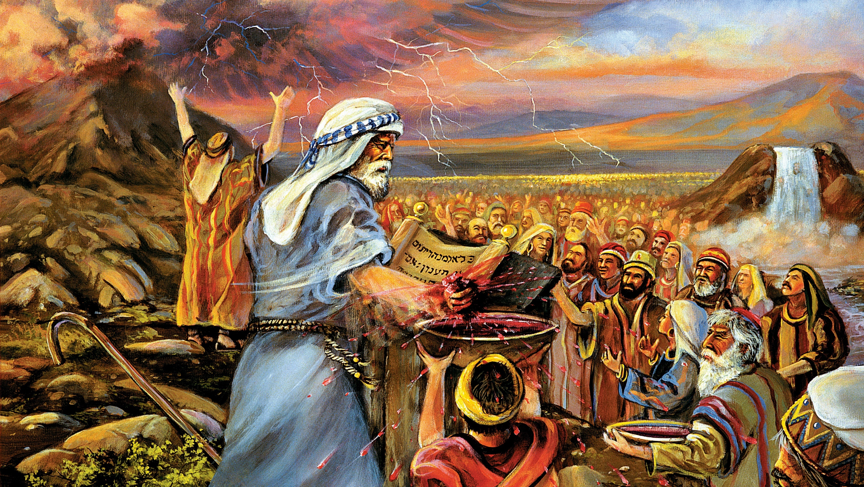
“तुम ने देखा है कि मैं ने मिस्रियों से क्या–क्या किया; तुम को मानो उकाब पक्षी के पंखों पर चढ़ाकर अपने पास ले आया हूँ। इसलिये अब यदि तुम निश्‍चय मेरी मानोगे, और मेरी वाचा का पालन करोगे, तो सब लोगों में से तुम ही मेरा निज धन ठहरोगे; समस्त पृथ्वी तो मेरी है। और तुम मेरी दृष्‍टि में याजकों का राज्य और पवित्र जाति ठहरोगे।‘ जो बातें तुझे इस्राएलियों से कहनी हैं वे ये ही हैं।” निर्गमन 19:4–6

Slide 3

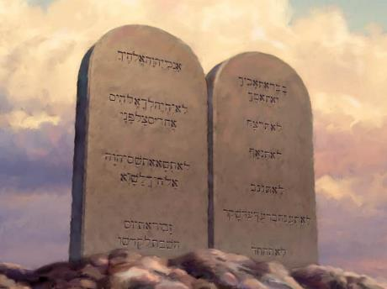
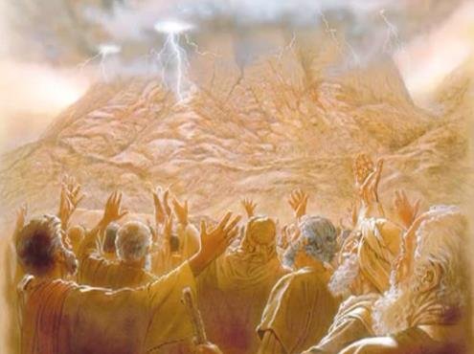








लाल सागर को पार करना इस्राएल के लिए एक मील का पत्थर था। दूसरा मील का पत्थर था स्वयं परमेश्वर के मुख से व्यवस्था की घोषणा।
उस क्षण, इस्राएल एक पवित्र राष्ट्र के रूप में जन्मा। उसे वे नियम प्राप्त हुए जो उसके अस्तित्व को नियंत्रित करते।
लेकिन ये सिर्फ धार्मिक, नागरिक या स्वास्थ्य कानून से कहीं अधिक थे। दस आज्ञाएँ, जो इन सभी क़ानूनों की नींव हैं, परमेश्वर के चरित्र का प्रतिबिंब हैं और इसलिए, सिर्फ़ इस्राएल पर ही नहीं, बल्कि परमेश्वर की हर संतान पर लागू होती हैं।
व्यवस्था का दिया जाना:
  व्यवस्था के प्राप्तकर्ता (निर्गमन 19:1-8)
  व्यवस्था देने वाला (निर्गमन 19:9-25)
  दस आज्ञाएँ (निर्गमन 20:1-17)
व्यवस्था का अर्थ:
  व्यवस्था का कार्य।
  व्यवस्था एक प्रतिज्ञा के रूप में।
  व्यवस्था एक अंत के रूप में।

Slide 4

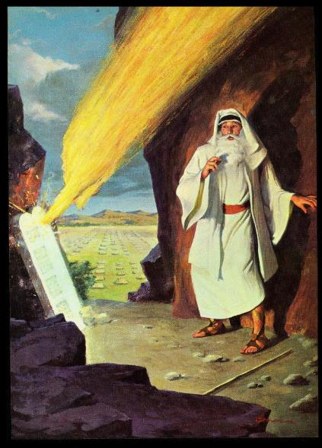
व्यवस्था का दिया जाना

Slide 5

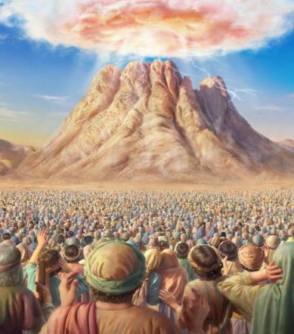
व्यवस्था के प्राप्तकर्ता
“‘तुम ने देखा है कि मैं ने मिस्रियों से क्या–क्या किया; तुम को मानो उकाब पक्षी के पंखों पर चढ़ाकर अपने पास ले आया हूँ।” (निर्गमन 19:4)
परमेश्‍वर ने इस्राएल को मिस्र से बाहर क्यों निकाला था?
उसकी सेवा करने के लिए (निर्गमन 5:1; 7:16; 8:1, 20; 9:1, 13; 10:3)। ऐसा करने से उन्हें बहुत लाभ प्राप्त होगा (जिसमें कनान देश भी शामिल है)।
मिस्र से निकलने के तीसरे महीने में, उन्होंने सीनै पर्वत के पास डेरा डाला। वहाँ इस्राएल राष्ट्र के निर्माण की नींव रखी गई। परमेश्वर ने उनके साथ एक वाचा बाँधी, और उन्होंने उसे स्वीकार कर लिया (निर्गमन 19:1-8)।
वाचा को स्वीकार करने से इस्राएल क्या बन जाता (निर्गमन 19:5-6)?
पवित्र जाति
वे स्वयं को परमेश्वर को समर्पित करेंगे और उसके चरित्र को प्रकट करेंगे।
याजकों का राज्य
वे अन्य लोगों को परमेश्वर से जोड़ते और उन्हें उसके नियम सिखाते।
परमेश्‍वर की ओर से एक विशेष धन
परमेश्वर इस्राएल को अपने बारे में ज्ञान से संसार को प्रकाशित करने का माध्यम बनाएगा

Slide 6

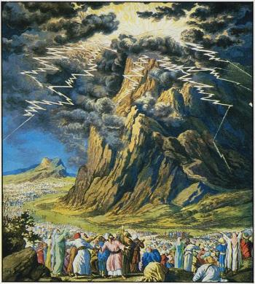
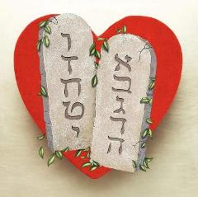
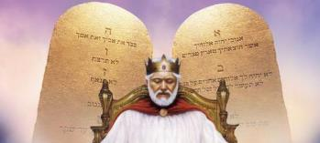
व्यवस्था देने वाला
“और यहोवा जो आग में होकर सीनै पर्वत पर उतरा था, इस कारण समस्त पर्वत धूएँ से भर गया; और उसका धूआँ भट्टे का सा उठ रहा था, और समस्त पर्वत बहुत काँप रहा था।” (निर्गमन 19:18)
सीनै पर्वत पर परमेश्वर की व्यवस्था का देना अद्भुत और भयावह था (इब्रानियों 12:18-21)। कोई भी ऐसी घटना के लिए तैयार नहीं था। इसलिए, लोगों को पहले से ही खुद को शुद्ध करने और उचित दूरी बनाए रखने की ज़रूरत थी ताकि वे ईश्वरीय महिमा से नष्ट न हो जाएँ (निर्गमन 19:10-12)।
ऐसा मंचन क्यों आवश्यक था?
परमेश्वर उनसे जो वचन कहने वाला था, वे उसके अपने चरित्र का प्रकटीकरण थे। उनका पालन करना जीवन है; उनकी अवज्ञा करना मृत्यु है। इस्राएलियों को "वाचा के वचन, अर्थात् दस आज्ञाओं" (निर्गमन 34:28) की गंभीरता और महत्व के बारे में पूरी तरह से अवगत होना था।
इस व्यवस्था के दो संस्करण दर्ज किये गये हैं: एक निर्गमन के आरंभ में, और दूसरा कनान में प्रवेश करने से पहले मूसा के अंतिम भाषणों के भाग के रूप में।
यद्यपि इसकी प्रस्तुति डरावनी लग सकती है, परन्तु व्यवस्था परमेश्वर के चरित्र का सर्वोत्तम गुण: प्रेम को प्रतिबिम्बित करती है। (रोमियों 13:10)।

Slide 7
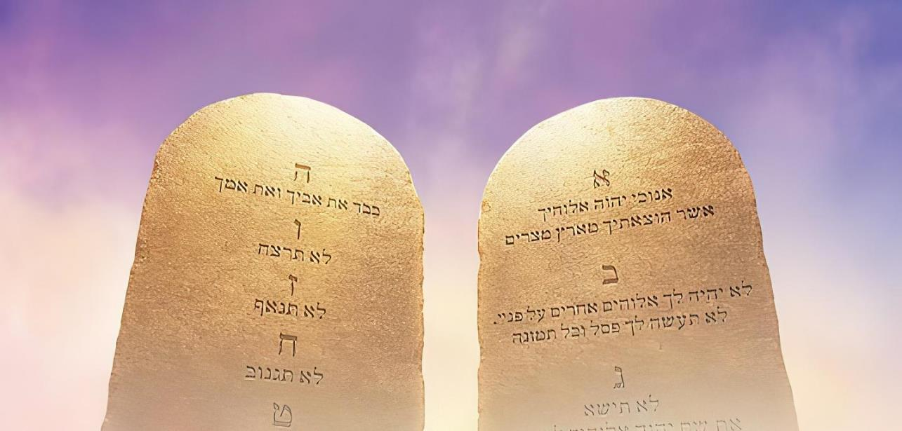

दस आज्ञाएँ
“मैं तेरा परमेश्‍वर यहोवा हूँ, जो तुझे दासत्व के घर अर्थात् मिस्र देश से निकाल लाया है।” (निर्गमन 20:2)
परमेश्वर व्यवस्था का परिचय देते हुए उसका मुख्य उद्देश्य स्पष्ट करता है: "मैंने तुम्हें पाप से छुड़ाया है, इसलिए अब से तुम्हें यही करना होगा" (निर्गमन 20:2)। व्यवस्था का पालन करना, हमारे लिए, छुटकारे की प्रतिक्रिया है। यह प्राप्त प्रेम के प्रति प्रेम की प्रतिक्रिया है।
“प्रेम रखना व्यवस्था को पूरा करना है” (रोमियों 13:10)
परमेश्‍वर से प्रेम करें (व्यवस्थाविवरण 6:5; निर्गमन 20:3-11)
अपने पड़ोसी से प्रेम करें (लैव्यव्यवस्था 19:18; निर्गमन 20:12-17)
स्वयं का सम्मान करें ताकि कोई स्वार्थी इच्छा हमारे चरित्र पर दाग न लगा दे।
उसके विश्राम और आराधना के दिन, सब्त का सम्मान करें
अपने जीवन में परमेश्वर को प्रथम स्थान देकर उसका आदर और सम्मान करें
परमेश्वर को किसी मूर्ति से प्रतिस्थापित किए बिना उसका सम्मान करें
परमेश्वर के नाम, प्रतिष्ठा और चरित्र का आदर करें
माता-पिता का आदर करें
जीवन का सम्मान करें
विवाह का सम्मान करें
दूसरे लोगों की संपत्ति का सम्मान करें
दूसरों की प्रतिष्ठा का सम्मान करें

Slide 8

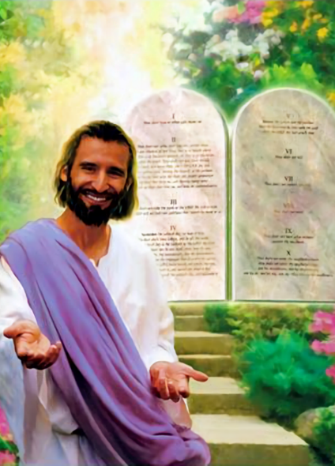

व्यवस्था का अर्थ

Slide 9


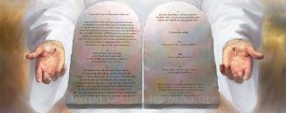
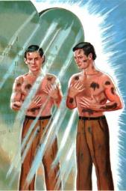
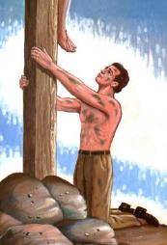
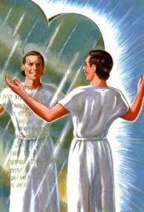
व्यवस्था का कार्य
“इसलिये व्यवस्था मसीह तक पहुँचाने के लिये हमारी शिक्षक हुई है कि हम विश्‍वास से धर्मी ठहरें।” (गलातियों 3:24)
व्यवस्था के कुछ कार्य क्या हैं?
उद्धार उसके कार्यों में शामिल नहीं है (गलातियों 2:16)। व्यवस्था एक दर्पण के समान है जिसमें हमारे पाप प्रतिबिम्बित होते हैं (याकूब 1:23-25)।
यह हमें बुराई से दूर रखती है (भजन संहिता 119:104)
यह हमें बुद्धि देती है (व्यवस्थाविवरण 4:6)
यह हमें स्वतंत्रता देती है (याकूब 2:12)
यह हमें शांति देती है (भजन संहिता 119:165)
यह हमें समृद्धि देती है (यहोशू 1:8)
यह हमारे पापों की ओर ध्यान दिलाती है (रोमियों 7:7)
हमें मसीह की ओर ले जाती है (गलातियों 3:24)
दर्पण तोड़ने से दाग नहीं मिटते; उसे नज़रअंदाज़ करने से भी नहीं। लेकिन "दर्पण" [व्यवस्था] के बिना हमें पता ही नहीं चलता कि हम [पाप से] दागदार हैं, और हमें शुद्ध करने के लिए "रूमाल" [मसीह] की ज़रूरत है।
बाइबल स्पष्ट है: व्यवस्था भली है (रोमियों 7:12); उस पर मनन करना आनन्ददायक है (भजन संहिता 1:2)। “आहा! मैं तेरी व्यवस्था से कैसी प्रीति रखता हूँ! दिन भर मेरा ध्यान उसी पर लगा रहता है।“ (भजन संहिता 119:97)।

Slide 10


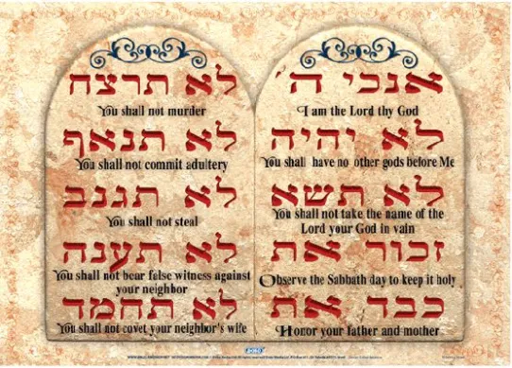

व्यवस्था एक प्रतिज्ञा के रूप में
“और उसने तुम को अपनी वाचा के दसों वचन बताकर उनके मानने की आज्ञा दी; और उन्हें पत्थर की दो पटियाओं पर लिख दिया।” (व्यवस्थाविवरण 4:13)
इब्रानी भाषा में, दस आज्ञाओं का तीन बार उल्लेख किया गया है, उन्हें “दस वचन” कहा गया है। (निर्गमन 34:28; व्यवस्थाविवरण 4:13; व्यवस्थाविवरण 10:4)।
आइए इस बारे में सोचें। जब हम किसी से कहते हैं, "मैं तुम्हें वचन देता हूँ" तो हमारा क्या मतलब होता है?
असल में, मैं आपको कुछ नहीं दे रहा हूँ; मैं आपसे एक वादा कर रहा हूँ। मैं आपको आश्वस्त कर रहा हूँ कि मैं कुछ ठोस करने जा रहा हूँ।
इस प्रकार, इब्रानी मूल शब्द “दबार” का अनुवाद “वचन” या “प्रतिज्ञा” किया जा सकता है।
उदाहरण: “जितनी भलाई के वचन (“दबार”) उसने अपने दास मूसा के द्वारा कहे थे, उनमें से एक भी प्रतिज्ञा (“दबार”) बिना पूरी हुए नहीं रही। (1 राजाओं 8:56)।
दस आज्ञाएँ वे दस प्रतिज्ञाएं हैं जो परमेश्वर ने हमसे की हैं, जिनका उद्देश्य हमें सही मार्ग पर ले जाना है।

Slide 11

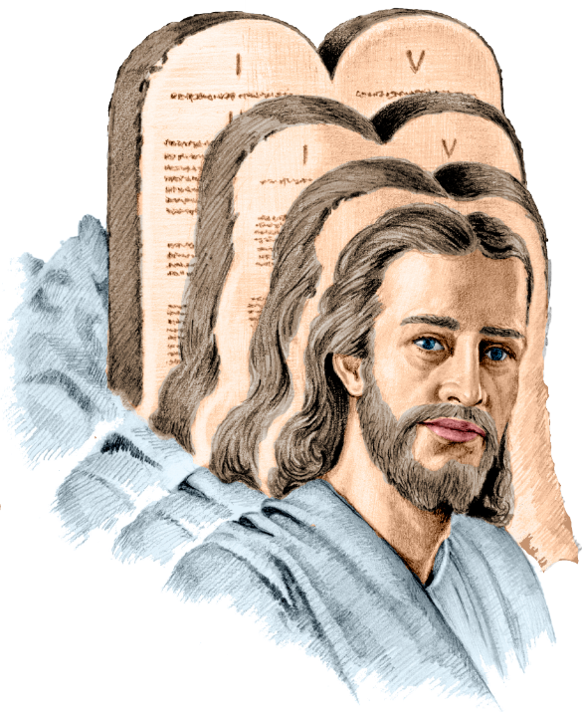
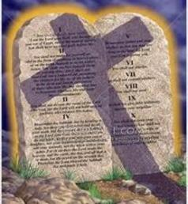
व्यवस्था एक अन्त के रूप में
“क्योंकि हर एक विश्‍वास करनेवाले के लिये धार्मिकता के निमित्त मसीह व्यवस्था का अन्त है।” (रोमियों 10:4)
रोमियों 10:4 में पौलुस ने व्यवस्था के लिए “अंत” शब्द का प्रयोग किया है, जिसका अर्थ “टेलोस” है। इस शब्द का अर्थ क्या है?
प्राथमिक अर्थ है: सीमा या उद्देश्य के रूप में इंगित बिंदु। निहितार्थ (द्वितीयक अर्थ): निष्कर्ष, समाप्ति, परिणाम, उद्देश्य। इसका विशिष्ट अर्थ उस वाक्य से निर्धारित होना चाहिए जिसमें इसका प्रयोग किया गया है।
अगर हम इसका अनुवाद इस तरह करें कि "मसीह व्यवस्था की समाप्ति है," तो यीशु की मृत्यु के बाद कोई व्यवस्था नहीं रही। इसलिए, कोई पाप नहीं है। ऐसे पौलुस खुद का खंडन कर रहा होता (रोमियों 7:7)।
यदि हम इसका अनुवाद इस तरह करें कि “मसीह वह उद्देश्य है जिसकी ओर व्यवस्था संकेत करती है,” तो पौलुस सुसंगत है, क्योंकि व्यवस्था अभी भी लागू है, और हमें मसीह की ओर ले जाती है (रोमियों 3:31; गलातियों 3:24)।

Slide 12

ई जी व्हाइट (कुलपति और भविष्यवक्ता, पृष्ट 305)
“इस समय व्यवस्था केवल इब्रानियों के लाभ के लिए नहीं कही गयी थी। परमेश्वर ने उन्हें अपनी व्यवस्था का संरक्षक और रखवाला बनाकर सम्मानित किया, लेकिन इसे पूरे संसार के लिए एक पवित्र अमानत के रूप में रखा जाना था। दशवचन के उपदेश समस्त मानवजाति के लिए अनुकूलित हैं, तथा वे सभी के निर्देश और शासन के लिए दिए गए थे। दस उपदेश, संक्षिप्त, व्यापक और आधिकारिक, मनुष्य के परमेश्वर और उसके साथी मनुष्य के प्रति कर्तव्य को शामिल करते हैं; और सभी प्रेम के महान मौलिक सिद्धांत पर आधारित हैं।“

